Slide 1
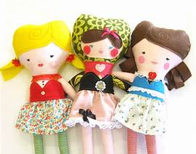
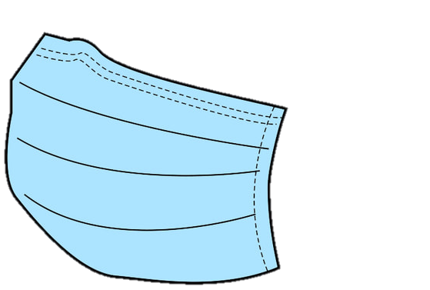
戴 | ?

Slide 2
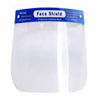
戴 | ?

Slide 3
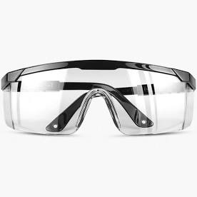
戴 | ?

Slide 4
洋娃娃 | 戴 | ?

Slide 5
洋娃娃 | 戴 | ?

Slide 6
洋娃娃 | 戴 | ?

